Slide 1


新しい生活様式の中で近隣住民による訪問型介護予防等を推進する事業
第１回 ご近所サポーター講習会
新しい生活様式の中で近隣住民による訪問型介護予防等を推進する事業

Slide 2
第１回 ご近所サポーター講習会
ご近所サポーター講習会開催の趣旨説明
感染対策について地域課題を出してみよう（GW）
必須講義① 「感染対策」（その後ロールプレイ）
必須講義② 「訪問の工夫」
本日の講義 「 」
連絡事項、アンケート、次回の予定
新しい生活様式の中で近隣住民による訪問型介護予防等を推進する事業

Slide 3
第１回 ご近所サポーター講習会
ご近所サポーター講習会開催の趣旨説明
感染対策について地域課題を出してみよう（GW）
必須講義① 「感染対策」（その後ロールプレイ）
必須講義② 「訪問の工夫」
本日の講義 「転倒予防の環境作り」
連絡事項、アンケート、次回の予定
新しい生活様式の中で近隣住民による訪問型介護予防等を推進する事業

Slide 4

イントロダクション
（事業概要・趣旨説明）
新しい生活の中で近隣住民による
訪問型介護予防等を推進する事業
Notes:
この事業の狙いについての説明を始めます。

Slide 5

この事業について
イントロダクション
新しい生活様式の中で近隣住民による訪問型介護予防等を推進する事業
全国国民健康保険診療施設協議会が全国４か所で実施します。
埼玉県小鹿野町 岐阜県郡上市
静岡県浜松市天竜区 鳥取県日南町
Notes:
この事業は、新しい生活様式の中で近隣住民による訪問型介護予防等を推進する事業、と言います。全国国民健康保険診療施設協議会が福祉医療機構の助成を受けて、埼玉県の小鹿野中央病院、岐阜県郡上市の白鳥病院、静岡県浜松市の佐久間病院、鳥取県の日南病院の4カ所を連携施設として行います。

Slide 6
フレイルと介護予防
イントロダクション
「コロナフレイル」って知ってますか？
そもそも「フレイル」とは何でしょう？
Notes:
皆さんは、コロナフレイル、という言葉を聞いたことがあるでしょうか？ そもそもフレイルとは何でしょう。

Slide 7
フレイルと介護予防
イントロダクション
フレイルとは
年を取って様々な場面での予備能力が低下することで、生活機能障害、要介護状態、死亡など の転帰に陥りやすい状態
（予備能力：アクシデントが起こっても持ちこたえる力）
健康高齢者
フレイル
疾病・けが
要介護状態
Notes:
人間は加齢に伴ってアクシデントが起こった時に持ちこたえる力が低下してきます。例えば普通に歩けていた段差に躓くようになります。躓いても、おっとっとと立ち直れていたのが、転ぶようになります。転ぶ時に反射的に手でかばっていたのにそれができずに大けがをするようになります。このようにまだ介護は必要ないけれどちょっと弱ってきたな、という状態をフレイルと呼びます。そのままだと介護が必要になってしまうのが心配です。一方ちょっとした取り組みで健康状態に戻すことができる可能性もある状態です。

Slide 8
フレイルと介護予防
イントロダクション
身体的フレイル
栄養摂取
移動能力
身体活動
体力
持久力
バランス
心理的フレイル
認知機能
心的状況
社会的フレイル
社会上の人間関係
社会のサポート
Notes:
食が細くなったな、動きが鈍くなったな、といったいわゆる虚弱状態に相当しますが、フレイルというのはそのような身体的なものばかりでなく、表情が乏しくなった、人前に出なくなったなど心理的、社会的な部分でも起こりえます。そしてそれらは相互に関わりながらだんだんフレイルが進んでいくことが予測されます。

Slide 9
フレイルと介護予防
イントロダクション
コロナフレイルとは？
新型コロナウイルス流行に対する自粛生活のため、外出機会が減ることによって健常者がフレイル状態に陥ること。
Notes:
コロナフレイルとは、新型コロナウイルス流行に対する様々な自粛、縮小のため外出機会が減った高齢者がフレイル状態に陥ることを言います。

Slide 10
フレイルと介護予防
イントロダクション
ここで、ちょっと考えてみましょう…
外出機会が減るって？
〇通いの場に出ていたけど、自粛生活で出られない
▽交通弱者のため通いの場まで行けない
▽引きこもり等で通いの場に行くつもりがない
Notes:
外出機会が減るというのはどういう状態でしょうか。確かにこのコロナ禍で通いの場が中止になり、もろもろの自粛で外出できなくなった高齢者が増えています。でも新型コロナが流行していなくても、通いの場に交通手段その他の理由で行けなかった人、引きこもりで通いの場に行かない人はいらっしゃいます。通いの場に行かないこれらの人たちが介護予防を行う機会はほとんどありません。

Slide 11
本事業の概要
イントロダクション
本事業はコロナに関わらず、外出機会の少なくなった方に対する介護予防プログラムを行うものです。
・感染対策に留意しながら、ご近所サポーターが訪問
・近所付き合いの中で介護予防や生活支援を行う
・ご近所サポーターの養成は、オンラインで行う
Notes:
そこで、本事業では新型コロナウイルス感染症の流行に関わらず、外出機会の少なくなった方に介護予防を行なうことにしました。感染対策に留意しながら、ご近所サポーターが高齢者を訪問し、近所付き合いの中で介護予防や支援を行う、というものです。ご近所サポーターの養成も感染に配慮してオンラインを使いながら受講できるようになっています。

Slide 12
イントロダクション
本事業の概要
対象者
・健康な高齢者が要介護状態となることの予防
・要介護状態の軽減や悪化防止
アプローチ法
・脳卒中など要介護状態となる疾病の予防
・フレイル経由で要介護状態になることの予防
Notes:
介護予防には要介護状態の人が更に悪化してより重い介護が必要にならないようにすることも含まれますが、今回の事業は高齢者が要介護状態になるのを予防するところを行うことになります。また、その方法として脳卒中などの病気で要介護状態となるのを予防するアプローチ法もありますが、今回はフレイルが進んで要介護状態になることを予防するためのアプローチです。

Slide 13
本事業の概要
イントロダクション
内容
・高齢者本人へのアプローチ（機能訓練など）
・生活環境の調整
・地域の中の居場所・出番づくり
場所
・入居施設
・通所施設
・地域の通いの場
・自宅
Notes:
介護予防の内容としては、筋力訓練など高齢者本人へのアプローチのほか、生活環境の調整や地域の中での居場所や出番つくりもあります。そして介護予防を行う場は、どこでも行いうるものです。特に今回対象とする健康な高齢者に対しては通所施設や地域の通いの場で行うことが多かったのですが、このコロナ禍で縮小、あるいは中止となっている所が多くなっていますので、自宅で行える内容としています。

Slide 14

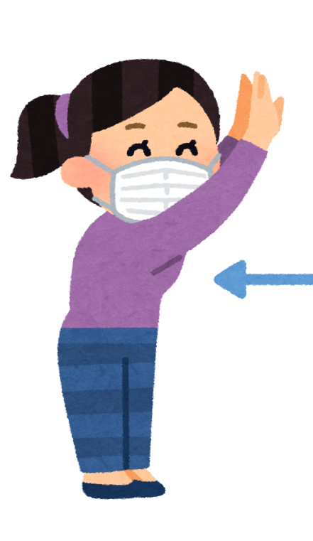
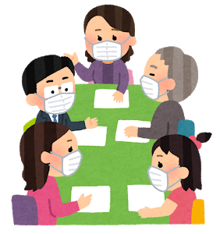


ご近所サポーター講習会のイメージ
イントロダクション
会場集合型での講習会のイメージ
あ
あ

Slide 15
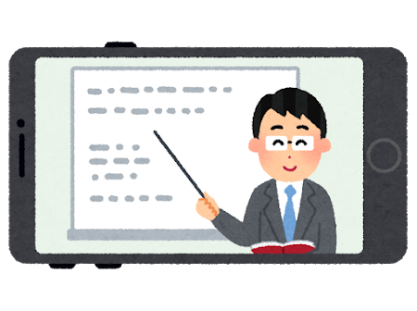

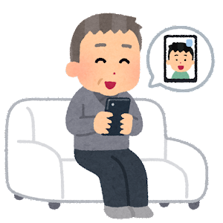

ご近所サポーター講習会のイメージ
イントロダクション
オンラインでの講習会のイメージ

Slide 16
ご近所サポーター講習会のイメージ
イントロダクション
ハイブリッドでの講習会のイメージ

Slide 17




ご近所サポーターのイメージ
イントロダクション
食事・栄養
物忘れ
閉じこもり・うつ
転倒予防の環境整備
口腔機能向上
感染対策
訪問して介護予防活動を
進めていく人（ご近所サポーター）をささえる事業
運動
ご近所サポーター
Notes:
ご近所サポーターは、事前に講習会を受講し学習することで、近所の方や対象となる方々を訪問する際に役に立つことでしょう

Slide 18
国診協で準備した資料
イントロダクション
感染対策（第1回）
訪問の工夫（第1回）
食事・栄養
口腔機能向上
ものわすれ
閉じこもり・うつ
運動
転倒予防の環境整備
Zoomの使い方

Slide 19
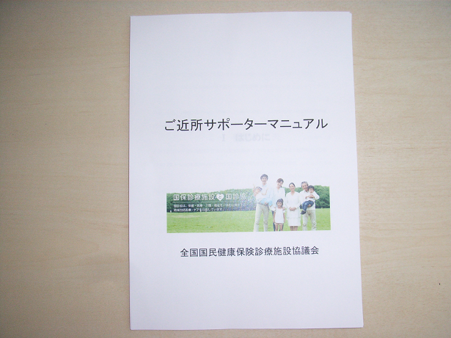
国診協で準備した資料
イントロダクション
ご近所サポーターマニュアルには、
講習を受けた後で実際に対象者宅を
訪問して、どのようにすれば良いか
を記載してあります。
Notes:
ご近所サポーターマニュアルには、講習を受けた後で実際に対象者宅を訪問して、どのようにすれば良いかを記載してあります。

Slide 20
国診協で準備した資料
イントロダクション
マニュアルの目次の次のページをご
覧ください。
Notes:
マニュアルの目次の次のページをご覧ください。皆さんにはそれぞれの項目を対象者のお宅で説明する時に使うリーフレットをお渡しします。また、感染予防グッズをお渡ししますので、是非ご利用ください。

Slide 21
最初の訪問でお願いしたい事
イントロダクション
初回訪問時に、左のリーフレットを渡してフレイルと介護予防について説明してください。

Slide 22
最初の訪問でお願いしたい事
イントロダクション
その際左の文書を必ず渡して、責任の所在が国診協と病院にあることを明らかにして協力を求めてください。拒否された場合は深追いせず撤退してください。

Slide 23
第１回 ご近所サポーター講習会
ご近所サポーター講習会開催の趣旨説明
感染対策について地域課題を出してみよう（GW）
必須講義① 「感染対策」（その後ロールプレイ）
必須講義② 「訪問の工夫」
本日の講義 「転倒予防の環境作り」
連絡事項、アンケート、次回の予定
新しい生活様式の中で近隣住民による訪問型介護予防等を推進する事業

Slide 24

感染対策について大事なこと
感染対策についての地域課題（グループワーク：GW)
（GW:グループワーク）
≪テーマ≫
皆さんは感染対策について
何が大事だと思いますか？
グループ別に話し合ってみましょう

Slide 25
各グループ発表
感染対策についての地域課題（グループワーク：GW)
（GW:グループワーク）
≪テーマ≫
皆さんは感染対策について
何が大事だと思いますか？
グループ発表

Slide 26
感染対策について大事なこと
感染対策についての地域課題（グループワーク：GW)
（GW:グループワーク）
・
・
・

Slide 27
第１回 ご近所サポーター講習会
ご近所サポーター講習会開催の趣旨説明
感染対策について地域課題を出してみよう（GW）
必須講義① 「感染対策」（その後ロールプレイ）
必須講義② 「訪問の工夫」
本日の講義 「転倒予防の環境作り」
連絡事項、アンケート、次回の予定
新しい生活様式の中で近隣住民による訪問型介護予防等を推進する事業

Slide 28

地域WEBセミナー：分野別コンテンツ
運動
（17分39秒）
ものわすれ
（9分53秒）
転倒予防の環境整備
（6分56秒）
とじこもり・うつ
（9分52秒）
口腔機能向上
（3分56秒）
訪問の工夫
（19分54秒）
食事栄養
（7分30秒）
感染対策
（12分14秒）

Slide 29
感染対策の話
主に新型コロナウイルスに対して
新しい生活の中で近隣住民による
訪問型介護予防等を推進する事業

Slide 30

感染対策の説明・ロールプレイ
ロールプレイ
（GW:グループワーク）
リーフレットを用いて、隣の人とロールプレイをしてみましょう。
ご近所サポーター役と訪問される役に分かれて、いま学んだ感染対策の話を説明してみて下さい。
ご近所サポーター

Slide 31
第１回 ご近所サポーター講習会
ご近所サポーター講習会開催の趣旨説明
感染対策について地域課題を出してみよう（GW）
必須講義① 「感染対策」（その後ロールプレイ）
必須講義② 「訪問の工夫」
本日の講義 「転倒予防の環境作り」
連絡事項、アンケート、次回の予定
新しい生活様式の中で近隣住民による訪問型介護予防等を推進する事業

Slide 32
地域WEBセミナー：分野別コンテンツ
運動
（17分39秒）
ものわすれ
（9分53秒）
転倒予防の環境整備
（6分56秒）
とじこもり・うつ
（9分52秒）
口腔機能向上
（3分56秒）
訪問の工夫
（19分54秒）
食事栄養
（7分30秒）
感染対策
（12分14秒）

Slide 33

訪問の工夫
新しい生活の中で近隣住民による
訪問型介護予防等を推進する事業

Slide 34
第１回 ご近所サポーター講習会
ご近所サポーター講習会開催の趣旨説明
感染対策について地域課題を出してみよう（GW）
必須講義① 「感染対策」（その後ロールプレイ）
必須講義② 「訪問の工夫」
本日の講義 「転倒予防の環境作り」
連絡事項、アンケート、次回の予定
新しい生活様式の中で近隣住民による訪問型介護予防等を推進する事業

Slide 35
地域WEBセミナー：分野別コンテンツ
運動
（17分39秒）
ものわすれ
（9分53秒）
転倒予防の環境整備
（6分56秒）
とじこもり・うつ
（9分52秒）
口腔機能向上
（3分56秒）
訪問の工夫
（19分54秒）
食事栄養
（7分30秒）
感染対策
（12分14秒）

Slide 36
転倒予防の環境作り
新しい生活の中で近隣住民による
訪問型介護予防等を推進する事業

Slide 37
第１回 ご近所サポーター講習会
ご近所サポーター講習会開催の趣旨説明
感染対策について地域課題を出してみよう（GW）
必須講義① 「感染対策」（その後ロールプレイ）
必須講義② 「訪問の工夫」
本日の講義 「転倒予防の環境作り」
連絡事項、アンケート、次回の予定
新しい生活様式の中で近隣住民による訪問型介護予防等を推進する事業

Slide 38
連絡事項
連絡事項、アンケート、次回の予定
（GW:グループワーク）
・
・
・

Slide 39
アンケート
連絡事項、アンケート、次回の予定
（GW:グループワーク）
今回のご近所サポーター講習会、いかがでしたか？
ぜひアンケートのお答えください

Slide 40
次回の予定
連絡事項、アンケート、次回の予定
（GW:グループワーク）
第2回～第4回の予定を計画しましょう

Slide 41
第２回 ご近所サポーター講習会
あいさつ、前回の振り返り
本日の講義 「 」 （その後ロールプレイ）
各地域での検討事項
連絡事項、アンケート、次回の予定
新しい生活様式の中で近隣住民による訪問型介護予防等を推進する事業

Slide 42
第３回 ご近所サポーター講習会
あいさつ、前回の振り返り
本日の講義 「 」 （その後ロールプレイ）
各地域での検討事項
連絡事項、アンケート、次回の予定
新しい生活様式の中で近隣住民による訪問型介護予防等を推進する事業

Slide 43
第４回 ご近所サポーター講習会
あいさつ、前回の振り返り
本日の講義 「 」 （その後ロールプレイ）
4回の振り返り、各地域での課題と今後の計画
まとめ、アンケート
新しい生活様式の中で近隣住民による訪問型介護予防等を推進する事業

Slide 44
おつかれさまでした
新しい生活様式の中で近隣住民による訪問型介護予防等を推進する事業

